Slide 1


Pertemuan ke-3
NEGARA DAN KONSTITUSI
Pentingnya Konstitusi bagi Negara

Slide 2
NEGARA
Negara adalah organisasi masyarakat yang memiliki wilayah tertentu dan berada di bawah pemerintahan yang berdaulat yang mengatur kehidupan masyarakat tersebut.
Unsur negara:
Rakyat
Wilayah dengan batas teritori tertentu
Pemerintahan yang berdaulat
Pengakuan negara lain

Slide 3

TEORI NEGARA
Teori klasik
Teori Perjanjian:
(Thomas Hobbes, John Lock, Rousseau)
Negara terjadi melalui perjanjian, sebagai akibat tuntutan kebutuhan
Teori Hukum Alam:
(Aristoteles)
Negara terjadi secara alamiah, karena proses pemenuhan tuntutan hidup.
Teori Ketuhanan:
(Agustinus)
Negara terjadi karena kehendak Tuhan
20/8/2010
Revisi 01 Pendidikan Kewarganegaraan
3

Slide 4
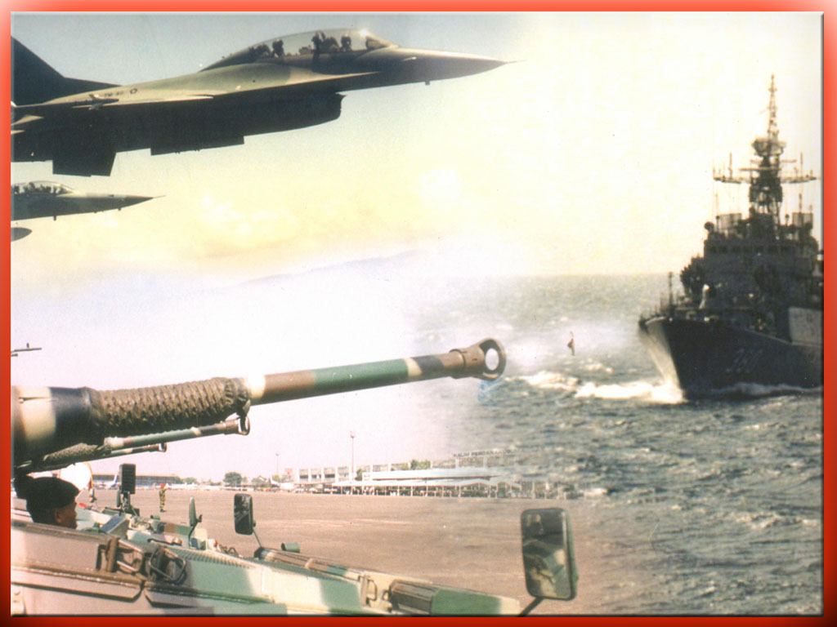
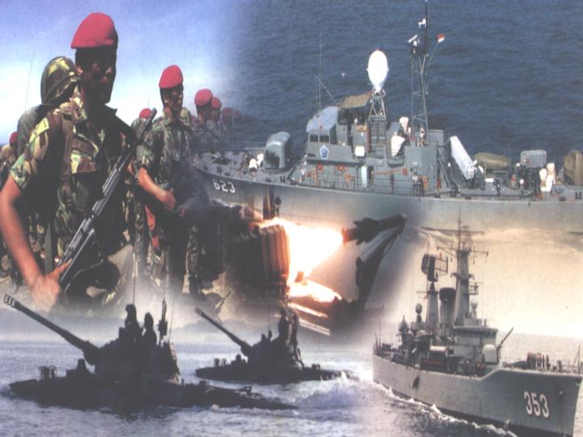
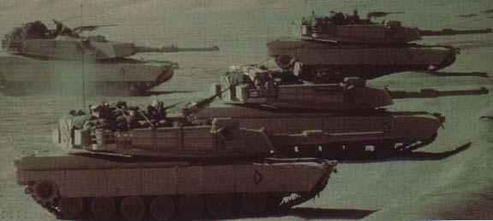
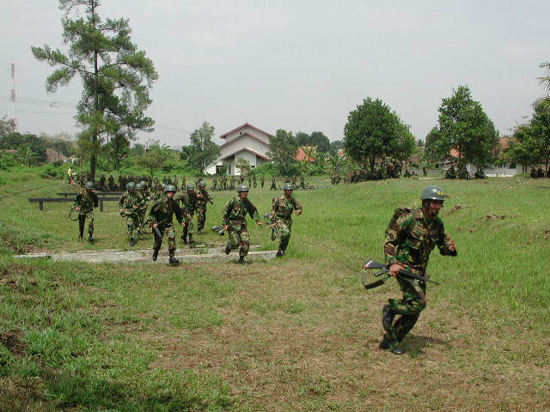
FUSI / PENGGABUNGAN
PENAKLUKAN
TEORI MODERN
PENDUDUKAN
PEMISAHAN
20/8/2010
5/4/2010
Revisi 01 Pendidikan Kewarganegaraan
Revisi 01 Bahasa Indonesia
4
4

Slide 5
KONSTITUSI
Konsensus mayoritas rakyat tentang bangunan ideal suatu negara, berisi:
Tujuan (general goal)
Bangun dan sistem organisasi (the form of
institution and procedures)
- Aturan hukum (rule of law)
5

Slide 6
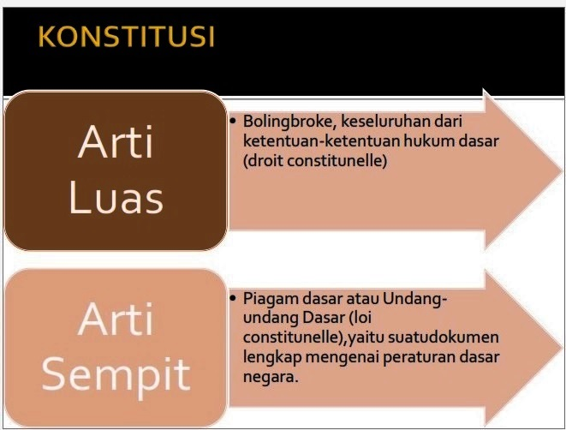

Slide 7
BENTUK KONSTITUSI
Hukum Dasar Tertulis (UUD)
Hukum positif yang mengikat
Singkat dan supel
Memuat norma dan aturan yang harus ditaati
Sebagai peraturan hukum tertinggi yang berfungsi mengontrol norma di bawahnya.
Hukum Dasar Tidak Tertulis (Konvensi)
Kebiasaan yang berulang, tidak bertentangan dengan UUD, diterima seluruh rakyat, berkedudukan sebagai pelengkap.
7

Slide 8
KEDUDUKAN DAN FUNGSI KONSTITUSI
Sebagai Hukum Dasar
Sebagai pedoman berbangsa dan bernegara
Sebagai pedoman penyelenggaraan poemerintahan

Slide 9
KONSTITUSI BERSIFAT LUWES DAN DINAMIS
PERATURAN
PERKEMBANGAN SITUASI
MASYARAKAT
9

Slide 10
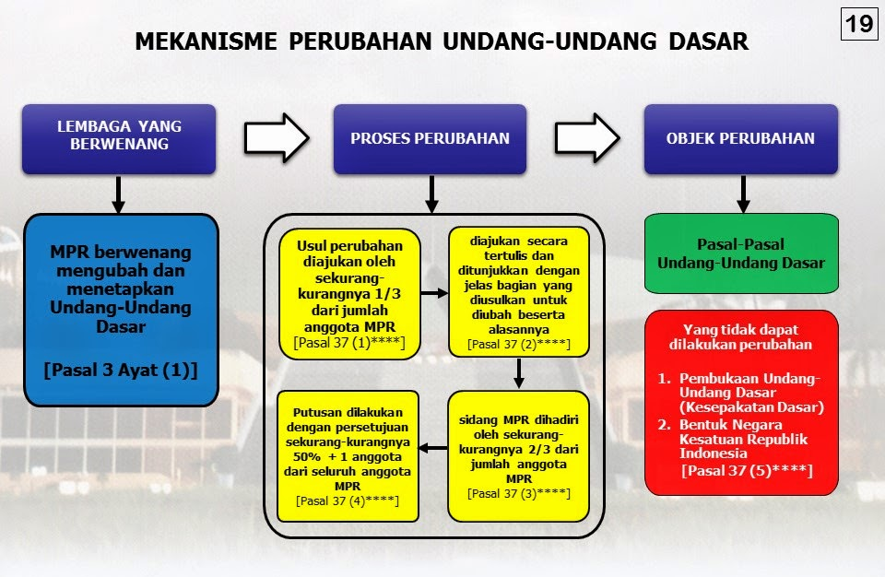
PERUBAHAN KONSTITUSI

Slide 11
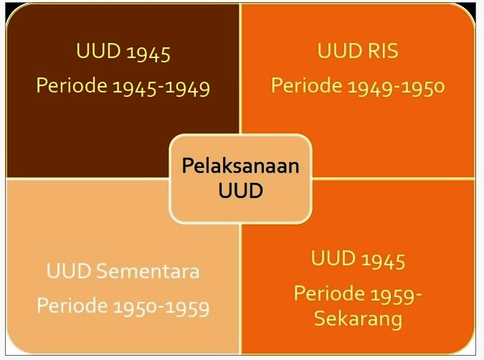

Slide 12
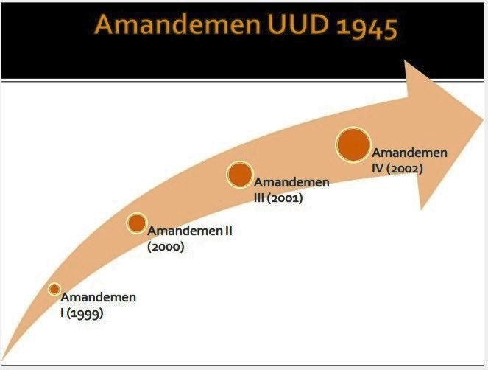

Slide 13
Apakah konstitusi kita
telah mengakomodir
tujuan bangsa ?
Buat artikel tentang perlindungan kepentingan rakyat/negara melalui konstitusi dan sikap konstitusional!!!
Presentasikan !!!
20/8/2010
Revisi 01.Pendidikan Kewarganegaraan
13

Slide 14
end

